Slide 1
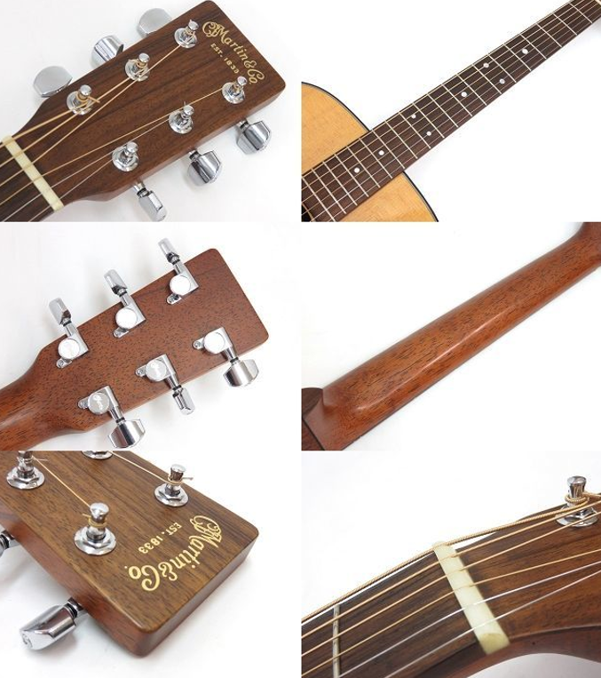
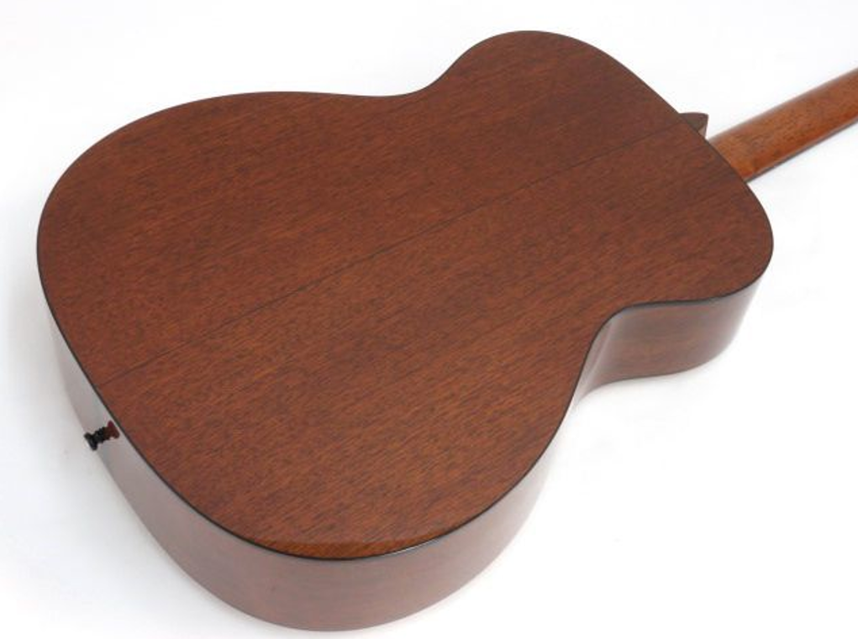
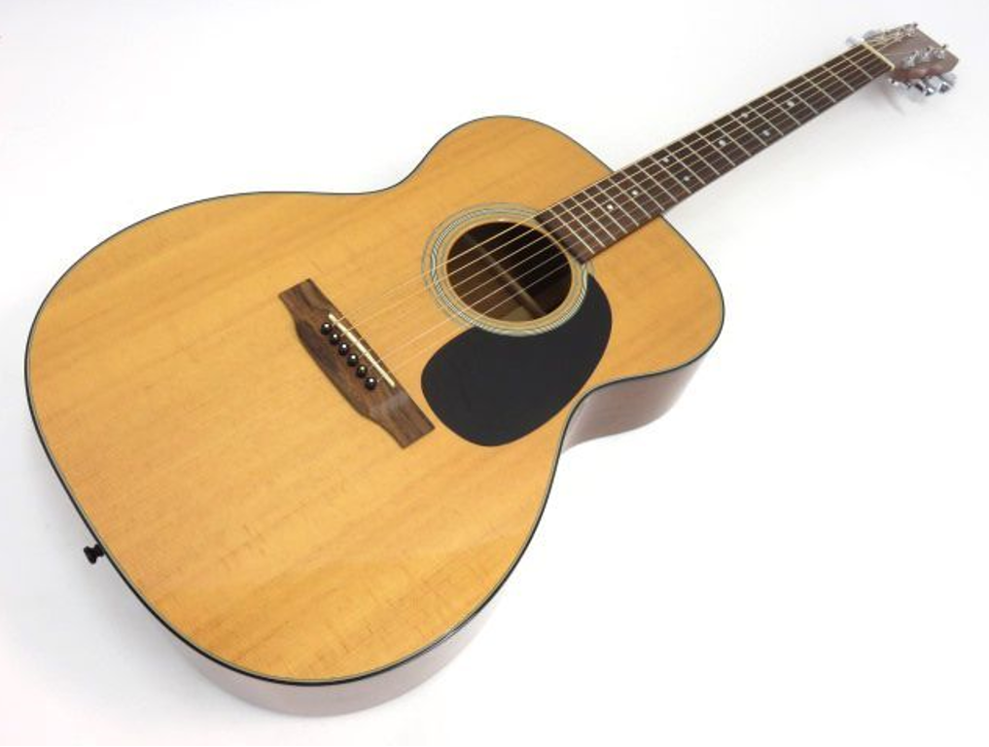
091s☆Martin OOO-18 ナチュラル マーチン トリプルオー アコギ アコースティックギター ※中古
個数：1
開始日時：2020.11.04（水）18:03
終了日時：2020.11.07（土）18:03
自動延長：あり
早期終了：なし
返品：返品不可
入札者評価制限：あり
入札者認証制限：あり
落札者：koban1960 / 評価 42
開始価格：178,000 円
オークションID：c827758472

Slide 2
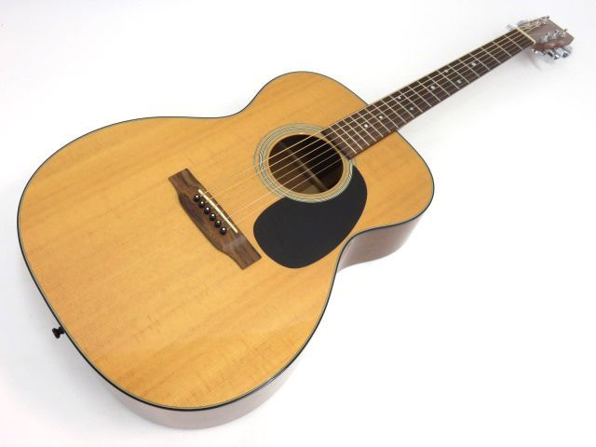

Slide 4
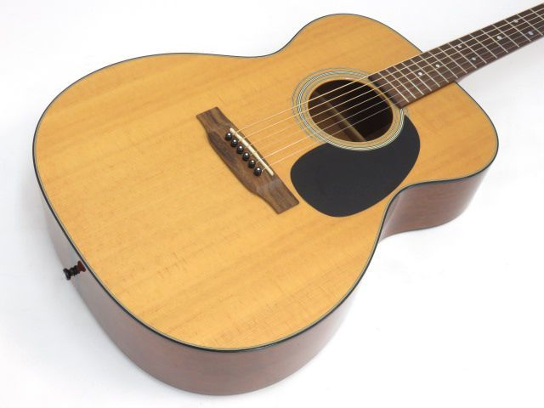

Slide 5
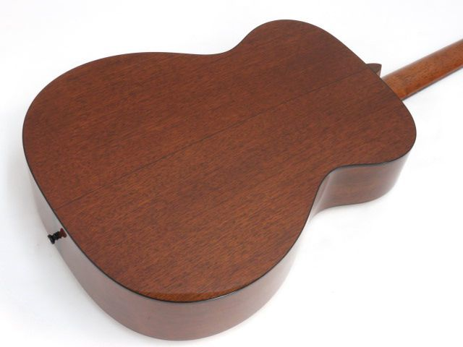

Slide 6
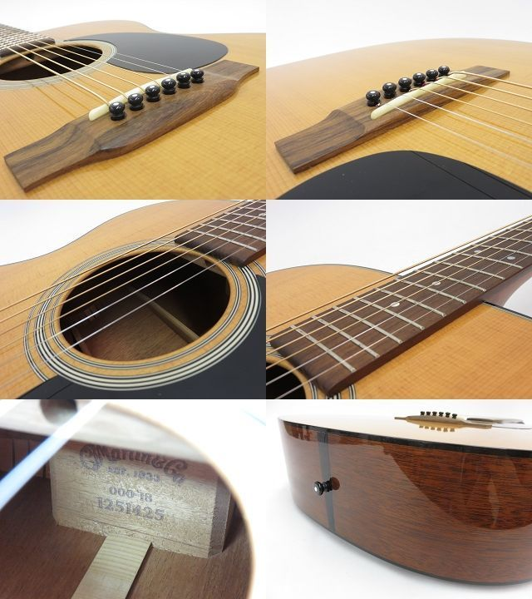

Slide 7
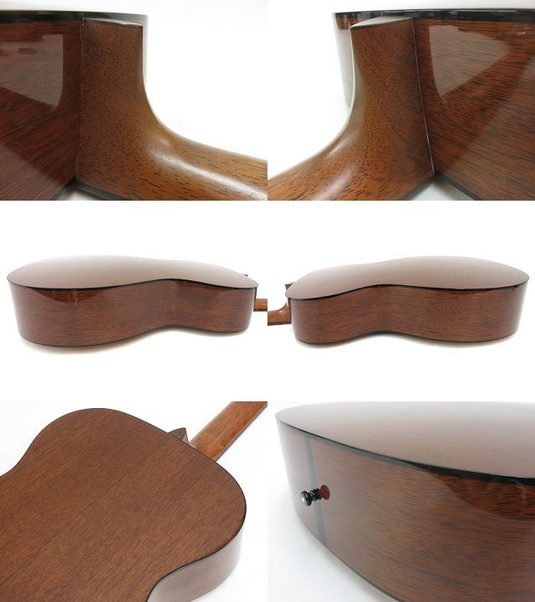

Slide 8
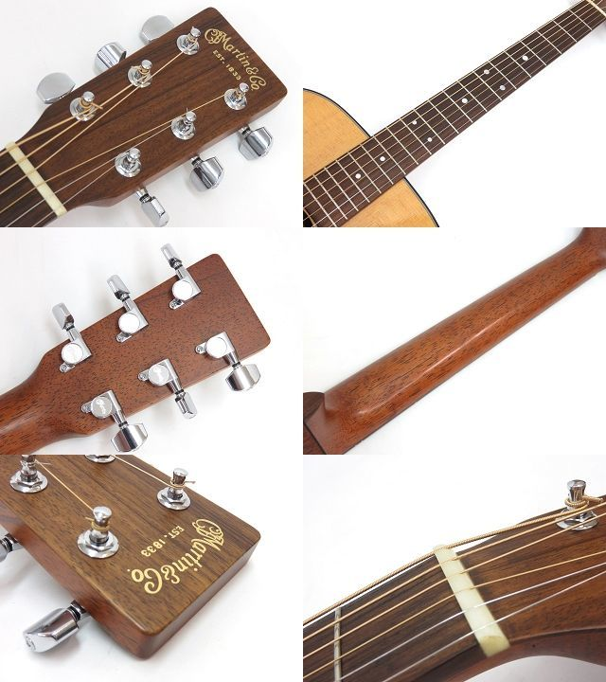

Slide 9
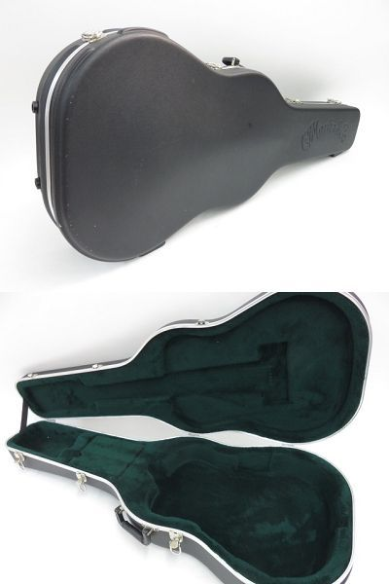

Slide 10
091s☆Martin OOO-18 ナチュラル マーチン マーティン トリプルオー アコギ アコースティックギター ※中古
□付属品：ハードケース
※画像にあるもので全てです。
□状態
フレット残約9割、現状ネックはストレート、ロッド余裕有。
全体的に細やかな擦りキズがございますが、大きく目立つダメージは見受けられません。
□スペック
ボディ表板:シトカスプルース
ボディ側板&裏板:マホガニー
ネック:セレクトハードウッド
指板:ローズウッド
フレット数:20F
弦高(12f上)6弦-約3.0mm、1弦-約2.5mm
シリアルNO.1251425
全体に若干の使用感はございますがまだまだ弾いていける1本です。
※画像では判別しづらいUSED品特有の薄い汚れや薄いキズ、細かいキズなどある場合があります。
※ハードケース付属

